Slide 1
storage device
runtime
.
├── boot
│ ├── loader
│ │ └── uEnv.txt
│ └── ostree
│ └── <os-commit>
│ ├── board.dtb
│ ├── ramdisk
│ └── zImage
└── ostree
├── deploy
│ └── <os>
│ ├── deploy
│ │ └── <commit>
│ │ ├── bin
│ │ ├── dev
│ │ ├── etc
│ │ ├── home
│ │ ├── sbin
│ │ ├── usr
│ │ ├── var
│ │ └── ...
│ └── var
└── repo
/
├── bin
├── boot
├── dev
├── etc
├── home
├── lib
├── proc
├── run
├── sbin
├── sys
├── sysroot
├── tmp
├── usr
└── var
├── lib
├── local
├── log
├── rootdirs
│ ├── home
│ ├── media
│ └── mnt
├── run
├── tmp
└── volatile

Slide 2
Image
configuration
repository
Torizon Platform
OTA Updates
Device Monitoring
Remote Access
Toradex CI feed
TorizonCore
images
TorizonCore Builder
Torizon containers on Docker Hub
Weston
container
Qt5
container
...
TorizonCore
Containerized
application
Containerized
application
Containerized
application
TorizonCore
Container registry
TorizonCore
VS Code &
Torizon extension
...
Fleet of devices

Slide 3




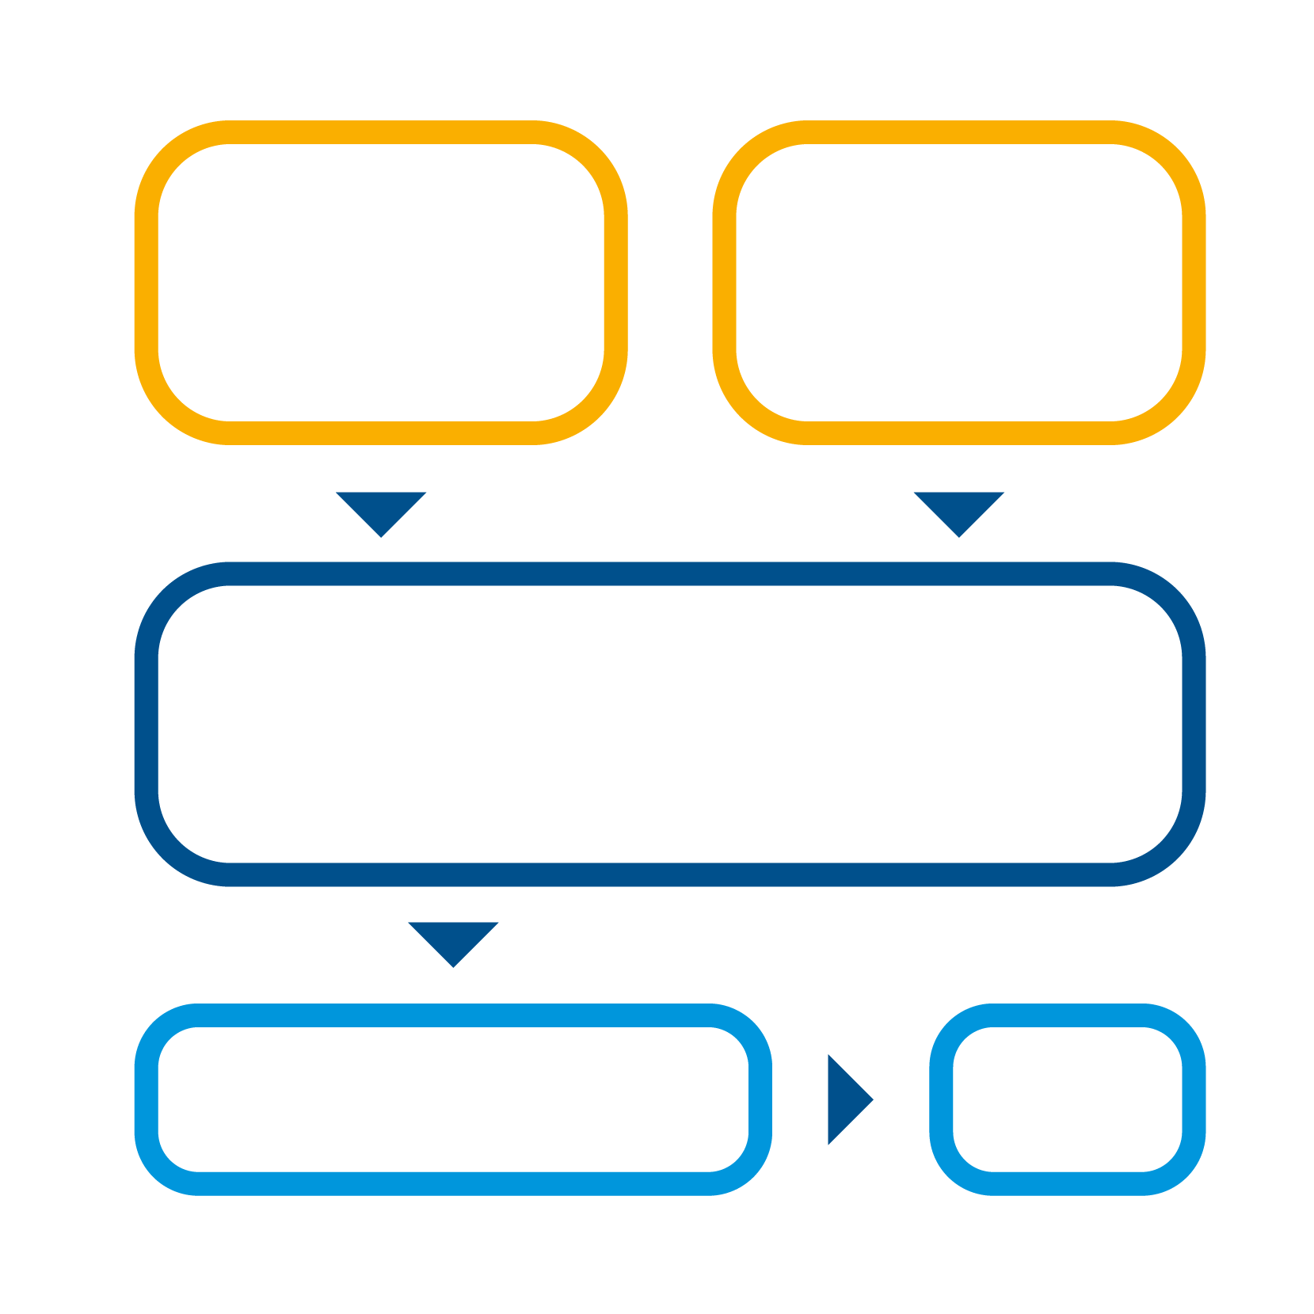

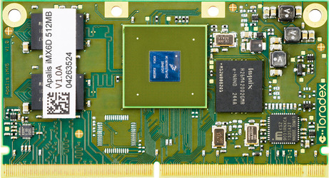
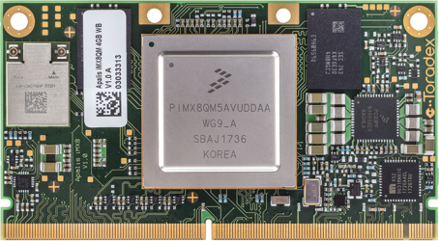
Platform Services
OTA
Remote Access & Control
Fleet Management
And More...
Containers
Docker
Fluentbit
Aktualizr
Systemd
OSTree
Linux BSP
Linux
Hardware
Apalis
Colibri
Verdin

